Slide 1
Oportunidade de investimento
JJ Teixeira
Fevereiro de 2019

Slide 2
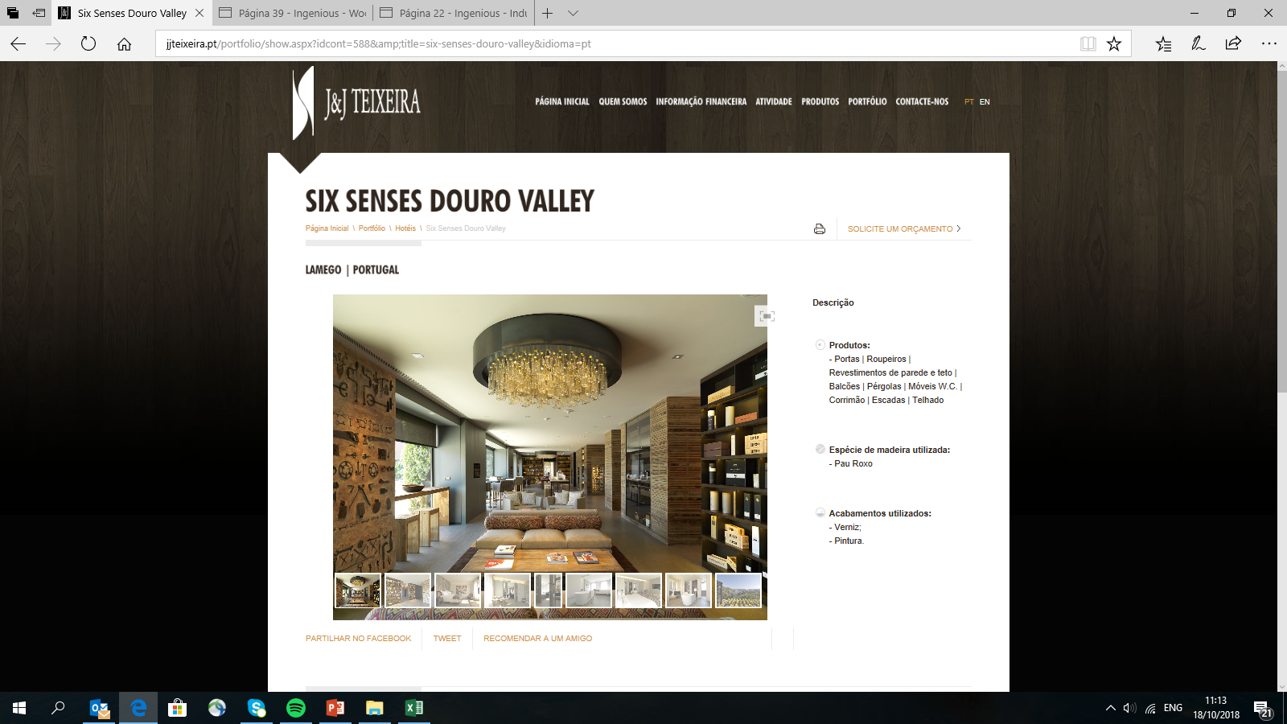
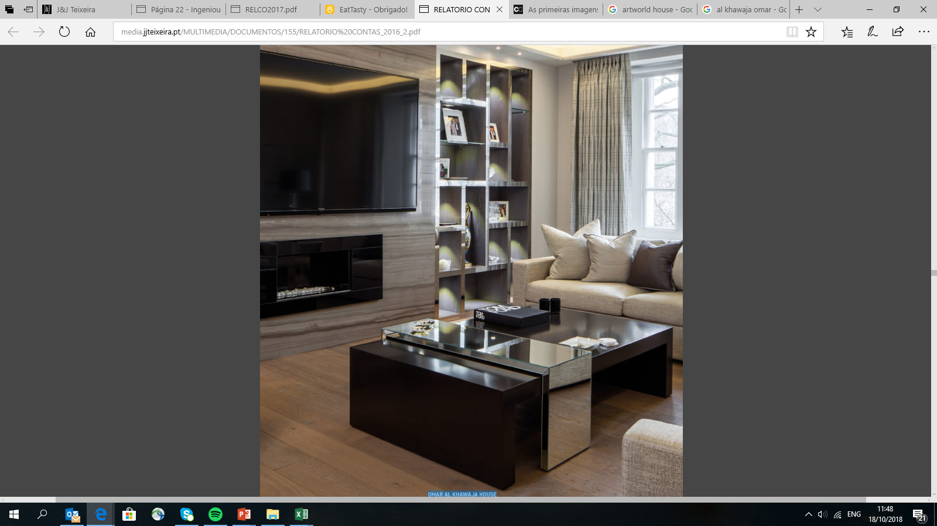
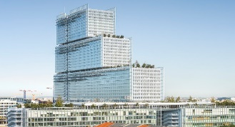
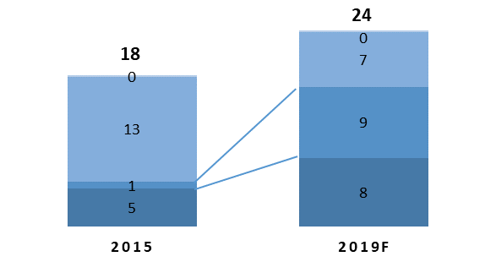
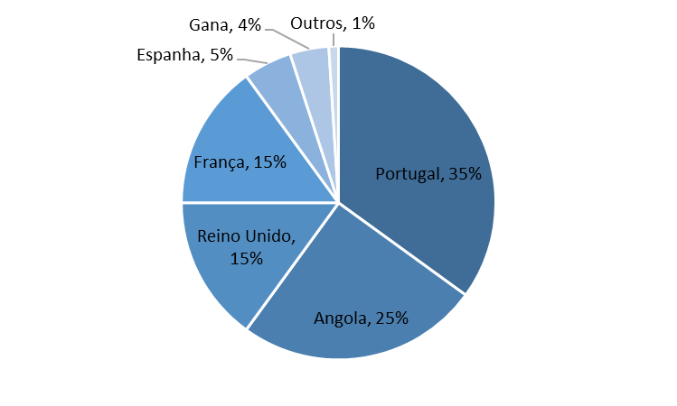
Apresentação target
Fevereiro 2019
Transacção: | Aumento de capital e suprimentos
Sector: | Carpintaria industrial
Acionistas | Sr. João Teixeira e família e FRN
Posição atual FRN | Aumento de capital: 3,15M€ por 21,1% Suprimentos: 1,35M€ a uma taxa de 5%
Investimento: | 1,5 M€
Exemplos de projetos realizados
Six Senses
Omar al khawaja house
Palácio da Justiça - Paris
Quem foi a empresa espanhola que teve connosco na carpitaria do Palacio da Justiça em Paris
Frapont
Empresa
A JJ Teixeira (JJT) é uma empresa sediada em Gaia, de cariz familiar, fundada em 1980 pelo atual CEO, João Teixeira, que, em conjunto com a família detém 79%, sendo os restantes 21% do FRN
A entrada do FRN acontece em 2013 com o objetivo de “relançar” a empresa que vinha de um plano de insolvência¹, aprovado em 2011, decorrente, sobretudo, da crise do setor de construção
Após este período, a empresa restruturou a gestão financeira, tendo implementado um conjunto de politicas de melhoria de gestão de fundo de maneio e cobertura de risco e iniciou um projeto de investimento e internacionalização
Nos últimos 5 anos foi executado um plano de investimento estrutural (~30M€ em equipamentos, instalações) para automatização de toda a unidade fabril, fazendo da JJT uma das maiores carpintarias industriais da Europa (50.000m2 cobertos) e uma empresa de referência a nível europeu
A JJT atua no setor de carpintaria industrial, estando vocacionada para a produção de produtos por medida e sob encomenda: componentes estruturais de qualquer dimensão, interior ou exterior (chave-na-mão). A empresa atua sobretudo no segmento “premium”:
Hotéis: Monumental Porto (1,5M€); Six Senses (0,6M€); Hotel Cais Santarém (0,8M€); Edifícios: Palácio da Justiça – Paris (1,6M€); Apartamentos: Londres (800k€/apart); Melides (150k€/apart)
Atualmente o volume de negócios da JJT reparte-se da seguinte forma: hotéis (~50%), edifícios e apartamentos (~50%)
Internacionalização e crescimento
A JJT tem vindo de forma sistemática a manter uma presença internacional relevante (~60% da faturação), sendo de salientar que essa presença tem vindo a ser transferida de África (sobretudo Angola e Moçambique) para mercados mais desenvolvidos (e.g. UK; França; Espanha; Suíça – 30%)
De salientar que esta transferência da presença de Angola para mercados mais sólidos (iniciado em 2015) tem sido realizado com um crescimento constante do volume de negócios (passou de um VN de 18-19M€ entre 2014-15, em que Angola representava 70%, para uma expetativa de 24M€ em 2019 distribuídos tal como demonstrado na figura abaixo)
Qual é o peso da carpintaria no valor total de uma obra
Dos 5-10%
Hotel Monumental 23M de contrução (carpintaria foi de 1,5M – 5%)
Evolução do volume de negócios 2015-19F (M€)
Repartição de VN por país 2019F (%)
CAGR: 8%
Outros (M.E.; Suécia)
Africa (Angola; Gana)
Europa (UK; França)
Portugal
¹ Plano de insolvência foi aprovado em Julho de 2011 e previa a regularização de 16M€ de divida num período de 10 anos e com um spread médio de 0,5% (que está a ser cumprido tal como inicialmente aprovado)
Notes:
Jjt TEVE DOIS MOMENTOS – Ate 2010 com dependencia de Portugal (+80%) e que sofreu com a crise de 2008 e teve que apresentar o plano de insolvencia
2011 e 2012 começa a entrar forte em Angola e aproveita ate o ano depois da crise do petroleo (2915) – que apesar de algumas imparidades deram um bosst à empresa – Angola chegou a pesar entre 2012 e 2014 mais de 70% da faturação
A partir de 2015 começa a cair Angola mas a empresa faz um grande esforço para começar a mudra de ,mercados para mercados mais solidos (UK; Frnaça; Espanha) – que pesam hoje cerca de 30% da faturação – pesando Angola e Moçambique outros ~25% e resto é Portugal
A JJT emprega atualmente cerca de 240 pessoas e as suas instalações fabris ocupam uma área 50.000 m2 cobertos

Slide 3
Exemplos de orçamentos de projetos recentes
Um exemplo dos últimos projetos realizados concretizam a margem existente, sendo que a margem aplicada aos projetos não tem apenas em consideração o “valor do serviço” como um premio de risco associado ao conceito custom-made
Hotel Monumental Porto 5* (projeto: 1.3M€): Margem prevista e final: 25%
Hotel Gana 5* (projeto: 1.5M€): Margem prevista: 40%
Hotel Cais Santarém 5* (projeto: 700k€): Margem prevista 25%; Margem real: 0%
Apresentação target
Estratégia para futuro
A estratégia para os próximos 5 anos passa por: i) capitalizar os fatores diferenciadores da empresa; e ii) aumentar a proatividade comercial e promoção da marca JJT nos mercados internacionais (foco UK, França e Países Nórdicos), reduzindo a presença em Portugal de ~35% para 15%.
I) Investir nos fatores diferenciadores da JJT
Produção custom made
A produção da JJT é feita numa lógica de custom made tendo em conta o projeto do cliente, não havendo uma gama de produtos standard (a empresa apresenta baixos níveis de stocks: ~25-30 dias)
Este fator impõe a necessidade de um prémio de risco no preço praticado (margem por projeto ronda os 30%)
Diferenciação nos produtos – Produtos de valor acrescentado
Na oferta da JJT podem-se encontrar produtos considerados como “típicos” na carpintaria tradicional (e.g. portas; armários de roupeiro; rodapés; caixilharia exterior; revestimentos de paredes) bem como produtos considerados diferenciados/premium (e.g. trabalhos em madeira com inox/alumínio – pavimentos ou portas; tecidos em coberturas)
Adicionalmente, a JJT tem vindo a internalizar serviços de valor acrescentado (e.g. serviços de acabamento: lacagem – alto-brilho)
Oferta “chave na mão” (com equipa interna)
A JJT trabalha os projetos chave na mão, desde o design e conceção à implementação, aspeto muito requisitado nos mercados desenvolvidos - equipa de design e software 3D tem sido chave no crescimento da presença no mercado de UK (2% do VN em 2015 e hoje pesa 15%, com parcerias chave como por ex. com “Berkeley Group” ou “Foster+Partners”)
Flexibilidade e capacidade produtiva
Capacidade de produzir diferentes formatos e tipos de madeira (e.g. orlar carvalho vs. outros tipos de madeira sem necessidades de alterações de maquina) e automatização de todo o processo core
Atualmente estamos a cerca de 50% do load factor e com um parque industrial tecnológico que permite uma resposta ~4 vezes mais rápida
II) Aumentar a proatividade comercial e promoção da marca JJT
A oferta diferenciadora aliada a uma: i) presença sistemática em feiras internacionais; ii) presença cada vez maior da empresa em mercados desenvolvidos, tem aumentado de forma significativa a notoriedade da marca
Este crescimento tem sido notório ao longo dos últimos anos, principalmente no aumento das vendas a clientes finais por contrapartida de grandes empreiteiros:
Em Portugal a representatividade de clientes finais na carteira de projetos passou de ~5% (2010-2011) para ~50-60% em 2018 (e.g. Six Senses; Comporta; Hotel Monumental Porto)
No mercado internacional, que tem vindo a ganhar cada vez maior solidez, +50% das vendas são para clientes finais
Para os próximos anos o objetivo passa por continuar a aumentar a presença da JJT no mercado europeu (e africano) através de um reforço da equipa comercial própria e estabelecimento de parcerias com ateliers de arquitetura e design (e.g. Foster + Partners)
Projeto de investimento
Para os próximos anos o foco da empresa passará então por capitalizar os fatores distintivos e reforçar a aposta na internacionalização da marca, suportada pelo investimento realizado nos últimos 5 anos (~30M€) para aumento da capacidade e automatização de todo o processo produtivo
A continuidade da implementação da estratégia acarreta para 2019:
Reforço de CAPEX (~900k€): para aumentar o volume de trabalhos de valor acrescentado que são realizados in-house (investimento numa nova linha de acabamentos – foco no “alto-brilho”; aumento da capacidade de serralharia)
Investimento em fundo de maneio (~600k€): para suportar o crescimento inerente da atividade e fruto também do peso ainda relevante de Portugal (que apresenta PMR superiores vs. mercados europeus)
Nota: Load factor (corta 10x mais a atual – 1800-2000 peças por dia no horário de trabalho, antes com 300 peças. Antes precisava de 15 pessoas agora 5-6 pessoas) – so funcionam a 1 turno atualmente - podíamos por mais 1 turno
Notes:
Capacidade de produzir diferentes formatos e tipos de madeira (e.g. orlar carvalho vs. outros tipos de madeira sem necessidades de alterações de maquina) e automatização de todo o processo core (e.g. maquina Homag substitui 5-6 maquinas/passos do processo core – CNC; orladura; embalamento; separação do material; furadora de cavilhas)

Slide 4
Apresentação target
Maior procura por mobiliário moderno, confortável e inovador, com design “custom made”
Mobiliário de luxo: O mercado do mobiliário de luxo a nível mundial está avaliado em cerca de 23 B$, sendo esperado um aumento para 30 B$ em 2022 (CAGR de 5%):
Em 2022 o mercado europeu representará aproximadamente 30% das vendas a nível mundial (9 B€)
O segmento da madeira é líder neste mercado – estima-se um market value de 2 B€ na Europa, e um CAGR na ordem dos 6% até 2022
Drivers de crescimento do mercado de mobiliário de luxo:
Crescimento económico, do turismo e das classes média e alta potencia o mercado e a aquisição de bens de luxo
Maior procura por mobiliário personalizado e de design complexo e elegante a nível residencial (constitui 65% deste segmento)
Sector
Mercado de mobiliário: O mercado do mobiliário a nível mundial está avaliado em 600 B$, sendo que se perspectiva um aumento para 850 B$ em 2025, devido aos seguintes fatores:
Aceleração no setor construção pelo aumento da classe média, aliado à migração para zonas urbanas. A previsão de crescimento do setor da construção, até 2022, varia entre CAGR 3% na Europa e 14% em África
Aceleração no crescimento do turismo a nível mundial nas últimas décadas potencia o desenvolvimento do sector hoteleiro
Entre 2013 e 2017, Portugal registou um CAGR de 9% no número de hóspedes no país, sendo expectável que esta tendência se mantenha
Evolução do mercado de mobiliário (B$)
CAGR = 4,5%
736
798
867
587
611
680
Fontes: Euromonitor; World Bank; Nações Unidas; WTO; INE
Notes:
OCDE - https://data.oecd.org/emp/employment-rate.htm
Market Research - https://blog.marketresearch.com/5-top-trends-in-the-furniture-industry
Boeing - http://www.boeing.com/resources/boeingdotcom/commercial/market/current-market-outlook-2017/assets/downloads/2017-cmo-6-19.pdf
WTO - https://www.statista.com/statistics/209349/forecast-number-of-international-tourist-arrivals-worldwide-by-region/
ECO - https://eco.pt/2018/02/14/turismo-bate-recordes-em-2017-hospedes-aumentam-89/
TMR - https://www.transparencymarketresearch.com/pressrelease/luxury-furniture-market.htm
KBV Research - https://kbvresearch.com/europe-luxury-furniture-market/
Aritzon - https://www.arizton.com/blog/luxury-wood-furniture-market-growth/
JLL - https://essensys.tech/2018-flexible-workspace-market-forecast/

Slide 5
Exemplos de orçamentos de projetos recentes
Um exemplo dos últimos projetos realizados concretizam a margem existente, sendo que a margem aplicada aos projetos não tem apenas em consideração o “valor do serviço” como um premio de risco associado ao conceito custom-made
Hotel Monumental Porto 5* (projeto: 1.3M€): Margem prevista e final: 25%
Hotel Gana 5* (projeto: 1.5M€): Margem prevista: 40%
Hotel Cais Santarém 5* (projeto: 700k€): Margem prevista 25%; Margem real: 0%
Apresentação target
Concorrência
Estratégia da empresa
xxx
Análise SWOT
Pontos fortes [+]:
Equipa de gestão com experiência e know-how comprovado
Qualidade e inovação dos produtos (ver anexo)
Marca reconhecida como “referência” no setor (credibilidade acumulada em 30 anos), com elevado cariz de internacionalização
Estratégia alinhada com as tendências do setor (produto em escala mas “custom-made”)
Parque industrial tecnologicamente moderno, com a capacidade e flexibilidade necessárias para responder às exigências do mercado
Pontos fracos [–]:
Rácio de divida elevado (>5x/EBITDA). No entanto importa salientar que do total de 22M€ em divida: i) 18,2M€ da divida não têm encargos (IAPMEI); ii) 7,5M€ poderão ser não reembolsáveis (prémio IAPMEI)
Necessidade de investimento em fundo de maneio para suportar a atividade e os elevados PMR (típico do sector, sobretudo em PT)
Dependência de grandes obras para rentabilização da atividade
Oportunidades [+]:
Melhoria dos níveis de rentabilidade do parque industrial
Valorização da empresa inerente à amortização da divida
Grande flexibilidade técnica permite responder a quaisquer necessidades de arquitetos, projetistas e designers (tendência de mercado cada vez mais para custom made)
Crescimento do mercado de mobiliário e respetiva internacionalização
Ameaças [–]:
Curva de aprendizagem com novo equipamento adquirido (embora mais estabilizado) e constrangimentos operacionais
Associação ao sector da construção civil (cada vez menor) e eventual impacto de uma nova crise do sector
^{x}
Empresa | País | VN | Margem Ebitda | Comentários
Produção custom-made / design de autor
Actiu Berbegal | ESP | 81 592 | 24% | Serviços de carpintaria para escritório
Fresno Noroeste | ESP | 23 998 | 27% | Serviços de carpintaria para comércio (shopfitting)
J.& J.Teixeira | PT | 21 263 | 21% | -
Movecho | PT | 15 043 | 23% | Serviços de carpintaria para escritório e comércio (shopfitting)
Inclass Mobles | ESP | 13 193 | 21% | Fabrico de mobiliário de design / premium
Carpintaria S.José | PT | 9 591 | 25% | Serviços de carpintaria para comércio (shopfitting)
Jetclass | PT | 4 630 | 25% | Fabrico de mobiliário de design / premium
MAOS | PT | 4 249 | 21% | Serviços de carpintaria para comércio (shopfitting)
Produção em série
Vicaima | PT | 52 294 | 13% | Fabrico de mobiliário de madeira em massa
J.J. Louro | PT | 37 635 | 9% | Fabrico de mobiliário de madeira em massa
M.M. Mingela | ESP | 17 594 | 7% | Fabrico de mobiliário de madeira em massa
Pedir ao Pedro alguns concorrentes internacionais (for a Espanha para vermos) – Polonia e Irlanda?
Notas:
Ano referência 2017 (Sabi)
As empresas da primeira metade do quadro foram selecionadas por serem consideradas concorrentes ao nível da atividade desenvolvida e segmento alvo (premium)
A segunda metade do quadro indica empresas de carpintaria com uma proposta de valor diferente da JJT - produção em série de mobiliário / estruturas em madeira
Notes:
Concorrência internacional dos irlandeses para roupeiros e caixilharia e italianos nas cozinhas. Polacos é mais em preço (gamas mais baixos):
Nos diferenciamos por fazer tudo (oferta holística)

Slide 6
Apresentação target
Projeto de investimento
Racional de investimento
Reforço numa empresa em crescimento, com excelentes margens e créditos firmados no setor
Empresa com uma exposição internacional cada vez mais sólida, com presença firme em mercados de elevado valor acrescentado (UK; França)
Estratégia alinhada com as exigências do mercado e tendências do sector
Capacidade de produção adequada ao aumento da atividade e desafios do sector (flexibilidade, “custom made”, inovação e design)
know how da equipa de gestão que tem vindo a demonstrar capacidade em reposicionar-se no mercado (comprovada pelo percurso da empresa nos últimos anos)
Tabela resumo (milhares de euros) |  | TOTAL
CAPEX ¹ |  | 900
Fundo de maneio |  | 600
TOTAL |  | 1.500
¹ O investimento em CAPEX irá ser dividido da seguinte forma: i) 500k€ de investimento de reposição; ii) 400k€ equipamentos para aumentar o volume de trabalhos de valor acrescentado que são realizados in-house, nomeadamente de acabamento e serralharia (e.g. prensa; calandra; linha de acabamentos)
Estrutura acionista
Atual:
Futura:
Pessoas chave
João Teixeira
Maria Rocha de Sousa
FRN
João Miguel Teixeira
Joaquim Teixeira
Joana Teixeira
33,5%
33,5%
21,1%
3,9%
3,9%
3,9%
João Teixeira
Maria Rocha de Sousa
FRN
João Miguel Teixeira
Joaquim Teixeira
Joana Teixeira
30,8%
30,8%
27,6%
3,6%
3,6%
3,6%
João Teixeira: CEO
Pedro Azevedo: Diretor Financeiro
J&J Teixeira, S.A.

Slide 7
Demonstração de resultados
P&L (Unid: Milhares de Euros) | 2015 R | 2016 R | 2017 R | dez-2018 F | dez-2019 F | dez-2020 F | dez-2021 F | dez-2022 F | dez-2023 F
Volume de Negócios | 19.074 | 17.088 | 18.124 | 21.263 | 24.500 | 27.314 | 29.500 | 31.859 | 32.815
Custo das Mercadorias Vendidas | (4.977) | (4.282) | (5.535) | (5.228) | (5.839) | (6.715) | (7.253) | (7.833) | (8.068)
Variação da Produção | 65 | 81 | 7 | - | - | - | - | - | -
Margem Bruta | 14.162 | 12.886 | 12.597 | 16.036 | 18.661 | 20.599 | 22.247 | 24.027 | 24.748
% do volume de negócios | 74,2% | 75% | 69,5% | 75,4% | 76,2% | 75,4% | 75,4% | 75,4% | 75,4%
Fornecimentos e Serviços Externos | (3.533) | (4.839) | (5.436) | (7.103) | (7.889) | (8.720) | (9.412) | (10.167) | (10.450)
% do volume de negócios | -18,5% | -28,3% | -30,0% | -33,4% | -32,2% | -31,9% | -31,9% | -31,9% | -31,8%
Gastos com Pessoal | (4.704) | (4.317) | (4.635) | (4.551) | (4.778) | (4.990) | (5.170) | (5.358) | (5.443)
% do volume de negócios | -24,66% | -25,26% | -25,57% | -21,40% | -19,5% | -18,3% | -17,5% | -16,8% | -16,6%
Outros Rendimentos e Ganhos | 16 | 15 | 26 | 171 | 24 | 24 | 24 | 24 | 24
Outros Gastos e Perdas | (376) | (110) | (206) | (171) | (175) | (174) | (174) | (174) | (174)
Trabalhos para a propria empresa | - | - | 466 | 1 | - | - | - | - | -
EBITDA Recorrente | 5.566 | 3.635 | 2.812 | 4.382 | 5.842 | 6.739 | 7.514 | 8.352 | 8.704
% do volume de negócios | 29,2% | 21,3% | 15,5% | 20,6% | 23,8% | 24,7% | 25,5% | 26,2% | 26,5%
Fornecimentos e Serviços Externos | (30) | (30) | (381) | (30) | - | - | - | - | -
Gastos com Pessoal | - | (1) | (5) | (0) | - | - | - | - | -
Outros Rendimentos e Ganhos | 608 | 428 | 1.439 | 43 | - | - | - | - | -
Outros Gastos e Perdas | (65) | (67) | (218) | (285) | - | - | - | - | -
Subsídios | 240 | 289 | 327 | - | - | - | - | - | -
Aumentos/reduções de justo valor | (21) | (23) | (2) | - | - | - | - | - | -
Imparidade de dívidas a receber (perdas/reversões) | (828) | (231) | 582 | - | - | - | - | - | -
EBITDA | 5.470 | 3.999 | 4.554 | 4.110 | 5.842 | 6.739 | 7.514 | 8.352 | 8.704
% do volume de negócios | 28,7% | 23,4% | 25,1% | 19,3% | 23,8% | 24,7% | 25,5% | 26,2% | 26,5%
Amortizações | (3.241) | (4.037) | (3.025) | (3.422) | (3.467) | (3.397) | (3.420) | (3.442) | (3.461)
EBIT | 2.228 | (38) | 1.528 | 688 | 2.375 | 3.342 | 4.094 | 4.910 | 5.242
% do volume de negócios | 12% | (0) | 8% | 3% | 10% | 12% | 14% | 15% | 16%
Rendimentos e ganhos de financiamento | 41 | 11 | 34 | 4 | 4 | 13 | 14 | 14 | 14
Gastos e perdas de financiamento | (319) | (194) | (858) | (548) | (231) | (194) | (122) | (71) | (31)
EBT | 1.950 | (221) | 704 | 144 | 2.148 | 3.161 | 3.986 | 4.853 | 5.225
1
2
3
4
A evolução do volume de negócios está associada ao aumento do numero de projetos no mercado internacional (UK; França; Países Nórdicos e África), suportados pelo aumento da notoriedade da marca, trabalho comercial (refira-se o aumento da equipa comercial própria) e estabelecimento de parcerias com ateliers de arquitetura e design (e.g. Foster + Partners; Berkeley Group). Importante referir que a capacidade atualmente instalada suporta o crescimento previsto (load factor em 2018 foi de ~50%) e que o pipeline de encomendas já adjudicadas para 2019 é de 16M€
Ao nível da margem bruta prevê-se uma manutenção nos próximos anos, por conservadorismo, uma vez que a maior presença internacional poderá aumentar a respetiva margem. Atualmente praticamos uma margem bruta de 70-75% em Portugal, ao passo que nos restantes mercados Europeus e Africanos a margem bruta é de 75%-80%
O aumento do custo absoluto dos FSEs está diretamente associado às principais rubricas de custos variáveis (que em ano cruzeiro representam ~85% dos FSE’s): i) aumento do volume de subcontratos para montagem de projetos em obra; ii) maiores custos energéticos e de manutenção iii) transporte de mercadorias; iv) maior aposta na vertente comercial - participação em feiras/publicidade
De acordo com o modelo atual, a administração da JJT definiu que a estrutura actual permite atingir os ~30M€ de receitas, prevendo-se apenas a contratação de + 1 comercial (para integrar a equipa internacional que dispõe atualmente de 5 elementos), verificando-se por isso a respetiva diluição destes custos
1
2
3
4
Notes:
Jjt TEVE DOIS MOMENTOS – Ate 2010 com dependencia de Portugal (+80%) e que sofreu com a crise de 2008 e teve que apresentar o plano de insolvencia
2011 e 2012 começa a entrar forte em Angola e aproveita ate o ano depois da crise do petroleo (2915) – que apesar de algumas imparidades deram um bosst à empresa – Angola chegou a pesar entre 2012 e 2014 mais de 70% da faturação
A partir de 2015 começa a cair Angola mas a empresa faz um grande esforço para começar a mudra de ,mercados para mercados mais solidos (UK; Frnaça; Espanha) – que pesam hoje cerca de 30% da faturação – pesando Angola e Moçambique outros ~25% e resto é Portugal

Slide 8
Balanço
BS | 2015 R | 2016 R | 2017 R | Dec-2018 F | Dec-2019 F | Dec-2020 F | Dec-2021 F | Dec-2022 F | Dec-2023 F
Unid: Milhares de Euros
Activo não corrente | 26.840 | 27.064 | 33.120 | 31.628 | 29.061 | 26.164 | 23.244 | 20.303 | 17.341
Activo Fixo tangível | 24.107 | 24.009 | 30.556 | 29.266 | 26.775 | 23.878 | 20.958 | 18.017 | 15.055
Activo intangível | 431 | 503 | 272 | 76 | 0 | 0 | 0 | 0 | 0
Propriedades de Investimento | 456 | 449 | 336 | 333 | 333 | 333 | 333 | 333 | 333
Outros Activos Financeiros | 193 | 166 | 163 | 160 | 160 | 160 | 160 | 160 | 160
Activos por impostos diferidos | 1.654 | 1.937 | 1.793 | 1.793 | 1.793 | 1.793 | 1.793 | 1.793 | 1.793
Activo Corrente | 14.868 | 15.432 | 18.502 | 18.697 | 20.318 | 21.482 | 23.913 | 26.960 | 32.688
Inventários | 990 | 1.217 | 1.420 | 1.980 | 2.146 | 2.468 | 2.665 | 2.878 | 2.965
Clientes | 7.685 | 7.560 | 10.432 | 10.100 | 10.952 | 11.684 | 12.210 | 12.744 | 13.035
Estado e outros entes públicos | 1.160 | 1.094 | 223 | 858 | 893 | 951 | 945 | 1.020 | 960
Outras contas a receber | 3.789 | 3.267 | 4.062 | 3.922 | 3.985 | 4.279 | 4.458 | 4.460 | 4.594
Adiantamentos a fornecedores | 25 | - | - | - | - | - | - | - | -
Diferimentos | 73 | 182 | 123 | 59 | 66 | 76 | 82 | 88 | 91
Caixa e equivalentes | 1.146 | 2.112 | 2.241 | 1.778 | 2.277 | 2.025 | 3.554 | 5.768 | 11.043
Total do Activo | 41.708 | 42.496 | 51.622 | 50.326 | 49.379 | 47.647 | 47.157 | 47.262 | 50.030
Capital Próprio
Capital Social | 10.778 | 10.778 | 10.778 | 10.778 | 10.778 | 10.778 | 10.778 | 10.778 | 10.778
Prémio de Emissão | 872 | 872 | 872 | 872 | 872 | 872 | 872 | 872 | 872
Reservas | 2.434 | 2.434 | 4.297 | 4.886 | 4.886 | 4.886 | 4.886 | 4.886 | 4.886
Outras Variações de CP | 799 | 621 | 1.793 | 1.955 | 2.396 | 3.677 | 4.577 | 5.193 | 5.537
Resultados Transitados | 1.075 | 2.938 | 1.590 | 1.590 | 1.702 | 3.347 | 5.748 | 8.762 | 12.422
Aumento de Capital FRN | - | - | - | - | 1.050 | 1.050 | 1.050 | 1.050 | 1.050
Resultado líquido do exercício | 1.863 | 152 | 590 | 112 | 1.645 | 2.400 | 3.014 | 3.661 | 3.938
Total | 17.821 | 17.795 | 19.920 | 20.194 | 23.329 | 27.011 | 30.925 | 35.202 | 39.483
Passivo não corrente | 21.581 | 22.004 | 27.885 | 26.244 | 21.840 | 15.794 | 11.003 | 6.413 | 4.729
Financiamentos obtidos | 7.862 | 9.293 | 17.721 | 18.817 | 15.458 | 11.359 | 8.031 | 5.461 | 3.853
Dívida consolidada | 10.090 | 8.816 | 6.688 | 5.268 | 3.848 | 2.428 | 1.492 | - | -
Fornecedores de investimento | 1.649 | 2.046 | 1.700 | 384 | 307 | 230 | 154 | 77 | -
Passivo por imposto Diferido | 478 | 348 | 274 | 274 | 274 | 274 | 274 | 274 | 274
Accionistas/Sócios | 152 | 152 | 152 | 152 | 152 | 152 | 152 | 152 | 152
Suprimentos FRN | 1.350 | 1.350 | 1.350 | 1.350 | 1.800 | 1.350 | 900 | 450 | 450
Passivo corrente | 2.306 | 2.697 | 3.817 | 3.887 | 4.210 | 4.842 | 5.229 | 5.648 | 5.817
Fornecedores | 659 | 618 | 693 | 709 | 792 | 1.062 | 1.147 | 1.239 | 1.276
Estado e outros entes públicos | 228 | 279 | 276 | 323 | 361 | 415 | 449 | 484 | 499
Outras contas a pagar | 1.170 | 1.323 | 1.471 | 1.299 | 1.320 | 1.366 | 1.475 | 1.593 | 1.641
Adiantamentos de clientes | 97 | 27 | 873 | 1.024 | 1.144 | 1.316 | 1.421 | 1.535 | 1.581
Diferimentos | 152 | 450 | 504 | 532 | 594 | 683 | 737 | 796 | 820
Total do Passivo | 23.887 | 24.701 | 31.702 | 30.132 | 26.050 | 20.635 | 16.232 | 12.061 | 10.546
Total do Capital Próprio+Passivo | 41.708 | 42.496 | 51.622 | 50.326 | 49.379 | 47.647 | 47.157 | 47.262 | 50.030
Notes:
Jjt TEVE

Slide 9
Mapa de Cash-Flow
CF | 2015 R | 2016 R | 2017 R | dez-2018 F | dez-2019 F | dez-2020 F | dez-2021 F | dez-2022 F | dez-2023 F
Unid: Milhares de Euros
Volume de negócios | 19.074 | 17.088 | 18.124 | 21.263 | 24.500 | 27.314 | 29.500 | 31.859 | 32.815
 | 7% | -10% | 6% | 17% | 15% | 11% | 8% | 8% | 3%
% crescimento | 5.566 | 3.635 | 2.812 | 4.382 | 5.842 | 6.739 | 7.514 | 8.352 | 8.704
EBITDA | 29% | 21% | 16% | 21% | 24% | 25% | 25% | 26% | 27%
% Margem | (96) | 365 | 1.741 | (272) | - | - | - | - | -
Resultado não recorrente | (87) | 373 | (114) | (33) | (503) | (761) | (971) | (1.193) | (1.287)
Impostos | 5.383 | 4.372 | 4.439 | 4.078 | 5.339 | 5.978 | 6.543 | 7.159 | 7.416
CF Operacional | (2.657) | 792 | (1.821) | (588) | (799) | (785) | (514) | (414) | (284)
Investimento em fundo de maneio | (8.080) | (4.005) | (9.229) | (1.933) | (900) | (500) | (500) | (500) | (500)
Investimento em activos fixos | (5.354) | 1.160 | (6.610) | 1.557 | 3.640 | 4.693 | 5.529 | 6.245 | 6.632
FCF | (278) | (183) | (824) | (475) | (159) | (91) | (41) | (12) | 6
Encargos financeiros líquidos | 1.035 | 553 | 5.954 | (1.640) | (4.415) | (4.314) | (3.441) | (3.524) | (1.340)
Amortização/subscrição de dívida | 242 | 28 | 2 | 3 | - | - | - | - | -
Investimentos Financeiros | (4.355) | 1.558 | (1.478) | (556) | (934) | 288 | 2.047 | 2.710 | 5.298
Cash-Flow disponível para accionistas | 1.050 | - | - | - | 1.050 | - | - | - | -
Aumento de Capital FRN | - | - | - | - | - | - | - | - | -
Suprimentos FRN | 450 | - | - | (68) | 383 | (540) | (518) | (495) | (23)
Capital | 450 | - | - | - | 450 | (450) | (450) | (450) | -
Remuneração | - | - | - | (68) | (68) | (90) | (68) | (45) | (23)
Outros | 728 | (592) | 1.606 | 162 | - | - | - | - | -
Variação de outros saldos n/ operacionais | (1.057) | (413) | 70 | - | - | - | - | - | -
Aumento de Capital Promotores | - | - | - | - | - | - | - | - | -
Outras Variações de Capital Próprio | 1.785 | (179) | 1.536 | 162 | - | - | - | - | -
Tesouraria Acumulada | 1.146 | 2.112 | 2.241 | 1.778 | 2.277 | 2.025 | 3.554 | 5.768 | 11.043

Slide 10
Entrada e estrutura da transação
Entrada:
Investimento de 1.500k€ realizado através dos seguintes instrumentos:
Aumento de Capital: 1050k€ para uma participação final de 27,6%
Suprimentos: 500k€
Bullet de 100% com maturidade em Agosto de 2025, com possibilidade de reembolso antecipado (a partir de 2021) com o consentimento do FRN
Remuneração fixa de 5%
Valorização de referência (‘000 Eur)
Em 2013 o EV de entrada foi de 17M€ (com base num multiplo de 5x)
Nota: O book value da empresa a fecho de 2018 é de 20M€ (em 2013 era de ~10M€ após aumento de capital do FRN)
Análise de sensibilidade
 | Com investimento |  | Sem investimento
 | TIR | Cash x | TIR | Cash x
2023 | 13,3% | 2,6 | 11,2% | 2,3
2024 | 13,6% | 3,0 | 11,8% | 2,6
2025 | 13,6% | 3,4 | 11,9% | 2,9
Nota: A TIR apresentada aquando do investimento inicial rondava os 11%

Slide 11
Anexos

Slide 12
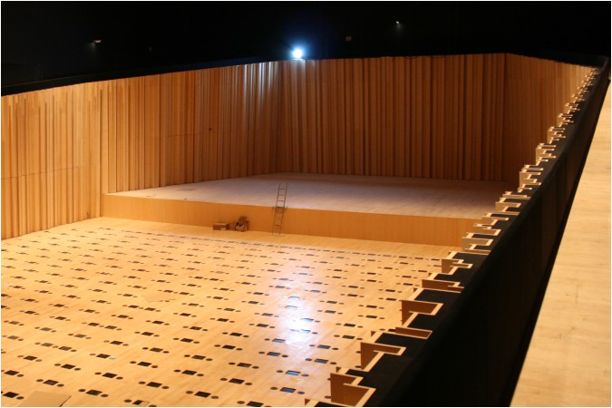
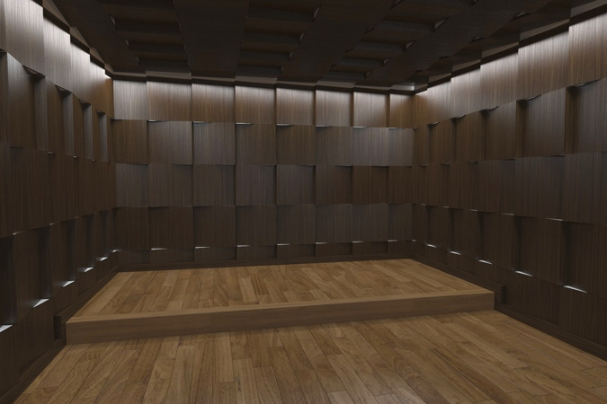


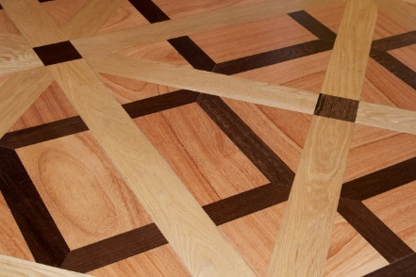
JJT – Exemplos de produtos inovadores
Inovative floor
A JJT desenvolve desde sempre pisos diferenciados, dentro dos quais o Nanopiso (piso com vários padrões de design construído em reticulados de diferentes espécies de madeira, sozinhas ou combinadas entre si, com o objetivo de proporcionar uma estereotomia visual diferente), sendo uma referência internacional na oferta destes produtos.
A empresa, tendo como estratégia inovar nesta competitiva área dos pisos e reforçar a sua liderança em termos de inovação a nível internacional, desenvolveu a inovadora linha INCREDIBLE FLOOR, complementando a referida linha Nanopiso.
A combinação de vários efeitos na mesma peça traduz-se na obtenção de um piso diferenciado, com um design completamente novo para o mercado.
Tech furniture
A JJT desenvolveu a linha TECH FURNITURE para os segmentos Residencial, HORECA, Empresarial e Comercial, nos subsegmentos médio/alto e alto, assente no conceito de mobiliário inovador, com design disruptivo, look contemporâneo com linhas direitas e curvas atenuadas, e conjugação de matérias-primas à base de madeira com metálicas, reforçando assim o efeito de modernidade e qualidade up-market.

Slide 13
EXPLORER INVESTMENTS
AV. ENG.º DUARTE PACHECO, N.7 – 7ºA 1070-100 LISBOA
TEL: +351 213 241 820
FAX: +351 213 241 829
WEBSITE: WWW.EXPLORERINVESTMENTS.COM

